Slide 1

VESTUARIO NAVAL

Slide 2



DIRECTOR Y EJECUTOR DE LA ADMINISTRACIÓN DEL VESTUARIO INSTITUCIONAL
RGLTO. UNIFORMES DE OFICIALES Y GENTE DE MAR
Organismo Director
en lo relacionado con la Logística del Material.
Responsable Administración del Suministro Vestuario y Equipo en la Institución
SUPERVISA

Slide 3

ADQUISICIÓN Y DISTRIBUCIÓN
De no haber existencias o éstas sean insuficientes para satisfacer las demandas, el CODE Vestuario del Departamento Operaciones de la D.AB.A., analiza y evalúa la
situación e inicia el proceso de adquisición, generando una Recomendación de Compra, la que es derivada al Departamento de Adquisiciones de la Dirección de
Abastecimiento de la Armada

Slide 4


ADQUISICIÓN Y DISTRIBUCIÓN
Conforme a los procesos establecidos en la Ley y Reglamento de compras públicas
el Departamento de Adquisiciones de la Dirección de Abastecimiento de la
Armada, genera una Orden de Compra al proveedor que se adjudicó la adquisición
del vestuario.

Slide 5
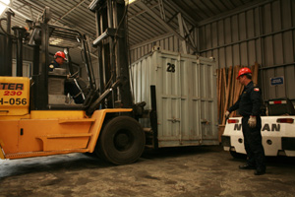
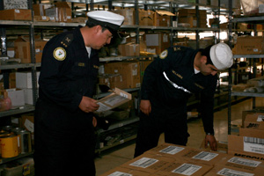
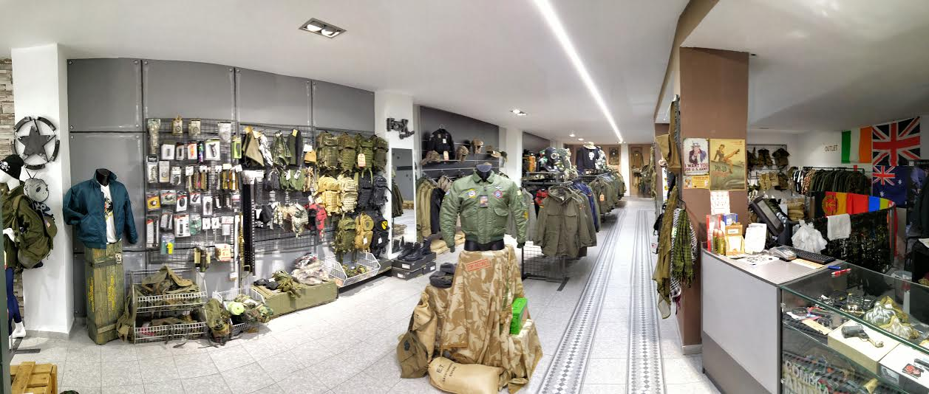
ADQUISICIÓN Y DISTRIBUCIÓN
SALINO transferencia entre almacenes
A. RECEPCIÓN
A. ACOPIO
SALINO transferencia entre almacenes
SALA DE VENTA
El Almacén de Recepción del Centro de Abastecimiento correspondiente recepciona el material y lo entrega al Almacén de Acopio y luego este última a su respetiva sala de venta de vestuario.

Slide 6

ADQUISICIÓN Y DISTRIBUCIÓN
SALINO transferencia entre almacenes
a.- 6001 Sala de Venta de Vestuario VALPABAS
b.- 6005 Sala de Venta de Vestuario APOLINAV
c.- 6010 Sala de Venta de Vestuario SANTIAGO
d.- 6011 Sala de Venta de Vestuario AVIABAS
Ia Z.N. ALMACÉN DE ACOPIO VALPABAS

Slide 7

ADQUISICIÓN Y DISTRIBUCIÓN
SALINO transferencia entre almacenes
6002 Sala de Venta de Vestuario TALCABAS
IIa Z.N. ALMACÉN DE ACOPIO TALPABAS

Slide 8

ADQUISICIÓN Y DISTRIBUCIÓN
SALINO transferencia entre almacenes
a.- 6003 Sala de Venta de Vestuario MAGABAS
b.- 6009 Sala de Venta de Vestuario DISNABE
IIIa Z.N. ALMACÉN DE ACOPIO MAGABAS

Slide 9

ADQUISICIÓN Y DISTRIBUCIÓN
SALINO transferencia entre almacenes
6004 Sala de Venta de Vestuario IQUEABAS
IVa Z.N. ALMACÉN DE ACOPIO IQUEABAS

Slide 10

ADQUISICIÓN Y DISTRIBUCIÓN
SALINO transferencia entre almacenes
6006 Sala de Venta de Vestuario COMBASEMONTT
Va Z.N. ALMACÉN DE ACOPIO C.A.PTO.MONTT

Slide 11


VENTA DE VESTUARIO
6001 SALA VENTA VEST. VALPABAS
6002 SALA VENTA VEST. TALCABAS
6003 SALA VENTA VEST. MAGABAS
6004 SALA VENTA VEST. IQUEABAS
6005 SALA VENTA VEST VIÑA DEL MAR
6006 SALA VENTA VEST. PTO. MONTT
6009 SALA VENTA VEST. WILLIAMS
6010 SALA VENTA VEST. SANTIAGO
6012 SALA VENTA VEST. AVIABAS
FORMAS
DE PAGO
CONTADO

Slide 12
CREDITO DE VESTUARIO
SIST. CTAS. CTES. (CICA)
DETALLE CARGA INICIAL DE CRÉDITOS PARA USUARIOS
Los Cargos y Abonos se realiza en la División Análisis del
Departamento Operaciones por resolución de la DABA o CODE Vestuario, para casos específicos o
particulares que afectan al crédito de vestuario asignado al personal.
SALINO
La Dirección de Abastecimiento de la Armada genera un archivo con la carga inicial de los créditos de vestuario, que se procesa en el Sistema de Cuentas Corrientes (CICA), para su posterior ingreso a Salino.

Slide 13
CREDITO DE VESTUARIO Y SOBREGIRO
SOBREGIRO CRÉDITO VESTUARIO
Sistema de Remuneraciones efectuará los descuentos con un tope máximo del 8% del Sueldo
Imponible, hasta saldar la deuda (Excepto SM).
El sobregiro o deuda autorizada del Crédito de Vestuario para el personal no podrá ser mayor al valor de dos Créditos Anuales asignados.
D.AB.A. suspenderá las entregas, inhabilitando al usuario en el Sistema de Materiales y si las circunstancias lo ameritan, informará a la UU.RR detalles del problema, sugiriendo iniciar una ISA
SOBREGIRO MAYOR A LO PERMITIDO

Slide 14
CREDITO DE VESTUARIO Y SOBREGIRO
COMO SE PROCESA EL SOBREGIRO CRÉDITO VESTUARIO
El Sistema de Remuneraciones genera mensualmente un archivo que contiene a todo el personal al que se le ha efectuado descuento de sus Haberes, por sobregiro en su Crédito de Vestuario
El archivo generado por el Sistema de Remuneraciones, se procesa en Salino para que
este descuento se vea reflejado en la Cartola de Vestuario..

Slide 15
CREDITO DE VESTUARIO Y ABONOS
VESTUARIO NUEVO, SIN USO
DEVOLUCIÓN DE VESTUARIO
VESTUARIO DEFECTUOSO, S/STOCK
TIPOS DE ABONOS CRÉDITO VESTUARIO
1) Medallas y condecoraciones
2) Ascensos
3) Limpiezas de calderas
3) Personal de los Servicios c/guardia militar
4) Alto Mando Naval
5) Situaciones especiales
6) Personal embarcado en el BE. Esmeralda
ABONOS

Slide 16
VENTA AL CONTADO DE VESTUARIO
La D.AB.A., autoriza la venta de vestuario al contado a personas que cumplan con los siguientes perfiles:
Oficiales Generales, Oficiales Superiores y Suboficiales Mayores en retiro.
Oficiales de la Reserva llamados al Servicio Activo
Oficiales del Curso Aspirantes a Oficiales de Reserva (C.A.O.R.).
Personal de la Marina Mercante Nacional.
Dotación de Prácticos de la Dirección General del Territorio Marítimo y Marina Mercante Nacional.

Slide 17
VENTA AL CONTADO DE VESTUARIO
Informará intención de venta
Encargado de la Sala de Ventas de Vestuario
Encargado de Presupuesto y Finanzas
Documento de Pago extendido
a nombre de la Dirección de Contabilidad de la Armada por el valor total de la compra
OFABAS envía los documentos de pagos al menos una vez en el mes con un Boletín de Reintegro a la DIRECONTA, informativo a la D.AB.A detallando los documentos y copia de las boletas de venta
Encargado de Presupuesto y Finanzas
entregará una fotocopia del cheque al Encargado de la Sala de Ventas, autorizándolo a efectuar la transacción (PEDIMAT por venta – Boleta venta)

Slide 18
CIERRE ANUAL CRÉDITO DE VESTUARIO
El Sistema permite realizar cierres de períodos diarios, mensuales o anuales, lo cual genera información de crédito de vestuario que es procesada en el Sistema de Remuneraciones. El saldo que tenga cada servidor al final del año, es traspasado para el año siguiente, sumando el saldo a favor o descontándole el saldo en contra, de la nueva asignación anual.
SALINO

Slide 19

DESCRIPCIÓN DE FUNCIONES
1) En Enero de cada año genera, un archivo plano con la Carga Inicial de los Créditos de Vestuario.
2) Mensualmente procesa las compras y devoluciones de Vestuario efectuadas por el personal, más los Cargos y Abonos efectuados por la División Análisis del Departamento de Operaciones, con el propósito de que esta información se refleje en la Papeleta de Remuneraciones correspondiente.
3) Anualmente ejecuta los siguientes procesos:
a) Abonos Primeras Contratas (Enero)
b) Asignación para SM.
c) Abonos por ascensos Gente de Mar (Diciembre)
d) Asignaciones por ascensos Oficiales y Suboficiales Mayores (Diciembre).

Slide 20
DESCRIPCIÓN DE FUNCIONES
Informa a la División Análisis de todas las situaciones especiales que ameriten efectuar abonos al crédito de vestuario del personal debidamente individualizado, tales como: Extranjero, Ayudante de Órdenes, Calderas, Submarinos, Servicio, Créditos en Dinero o excepciones.
Envía los cargos al crédito de vestuario del personal, derivados de facturas comerciales o de la Escuela Naval, por Confecciones a Medida, Insignias, Piochas, etc.
DEPTO. “I” OPER.
CODE VESTUARIO

Slide 21
DESCRIPCIÓN DE FUNCIONES
Procesa la información recibida desde el Code
Vestuario y desde el Centro de Informática y Computación de la Armada, para mantener actualizado el estado de Créditos del personal de la Institución.
2) Efectúa la incorporación de nuevos Usuarios a Salino.
3) Mantiene la información actualizada con respecto al
SISREM (Sistema de Remuneraciones).
4) Procesa los archivos por los abonos masivos en el
Sistema de Cuentas Corrientes, para ingresarlos a Salino.
5) Procesa los Cargos y Abonos informados por el Code Vestuario, a través del Programa “Mantención Registro Asientos Manuales” SALINO.
DEPTO. “I” OPER.
DIV. ANÁLISIS

Slide 22
DESCRIPCIÓN DE FUNCIONES
1) El Encargado de la Sala de Ventas efectúa la devolución del vestuario en el Sistema, registrando en el campo Cuenta Usuario el RUT del Usuario.
2) Cuando se produzcan devoluciones de vestuario defectuoso, las Salas de Ventas deben realizar el cambio de los artículos deteriorados, por el mismo artículo nuevo, en los Almacenes Centrales de vestuario, con el propósito de no afectar sus existencias.
3) Las devoluciones de vestuario defectuoso deben ser informadas al Proveedor de la prenda, para que efectúe la reposición.
4)Debe remitir al Proveedor las prendas defectuosas que han sido devueltas una vez
efectuada la reposición, caso contrario informará a la D.AB.A., Code Vestuario.
CENTROS AB.

